Slide 1
ESTUDIO SOBRE LA DETECCIÓN DE CIBERBULLYING
Por Gemma Galver Lacruz
Diciembre 2023

Slide 2
El BULLYING o Acoso Escolar es un fenómeno grupal de agresión intencional de uno o unos sobre otro u otros de forma reiterada y mantenida en el tiempo, en la que existe desequilibrio de poder entre quien agrede y es agredido, la víctima. Es también una conducta de transgresión moral, en la medida en que tanto el agresor como los observadores directos del fenómeno lo reconocen como una conducta inmoral e injusta. Ocurre en un entorno donde los adultos no están presentes y tiene la intención de humillar y someter abusivamente a una víctima vulnerable.
INTRODUCCIÓN
DETECCIÓN DE CIBERBULLYING
El CIBERBULLYING, también conocido como acoso cibernético, es una forma de acoso o intimidación que se lleva a cabo a través de medios electrónicos, como redes sociales, mensajes de texto, correos electrónicos y otras plataformas en línea. Se caracteriza por el uso de la tecnología para enviar mensajes, imágenes o información hostil, amenazante, difamatoria o perjudicial a otra persona.
Las acciones de ciberbullying pueden incluir insultos, rumores maliciosos, la divulgación no consensuada de información personal, la creación de perfiles falsos para difamar a alguien, la exclusión social en línea y otras formas de comportamiento hostil destinado a causar daño emocional o psicológico.

Slide 3
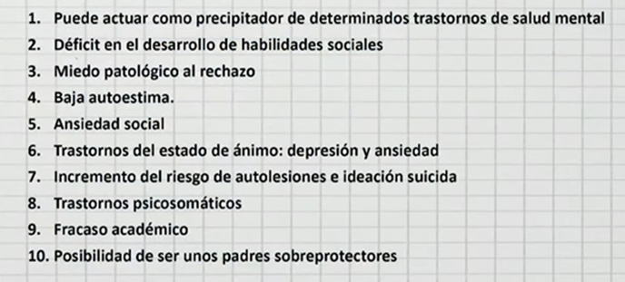
Ambas pueden tener graves consecuencias emocionales y psicológicas para las personas afectadas.
INTRODUCCIÓN
DETECCIÓN DE CIBERBULLYING
Fuente: Estudio Dilo todo contra el Bullying de la empresa Toto
https://dilotodocontraelbullying.es/estudio/

Slide 4
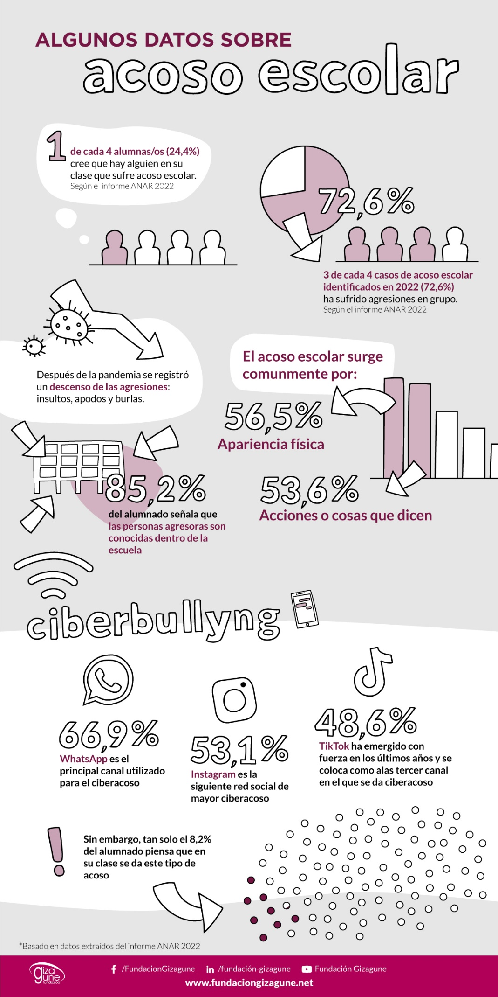
INTRODUCCIÓN
DETECCIÓN DE CIBERBULLYING

Slide 5
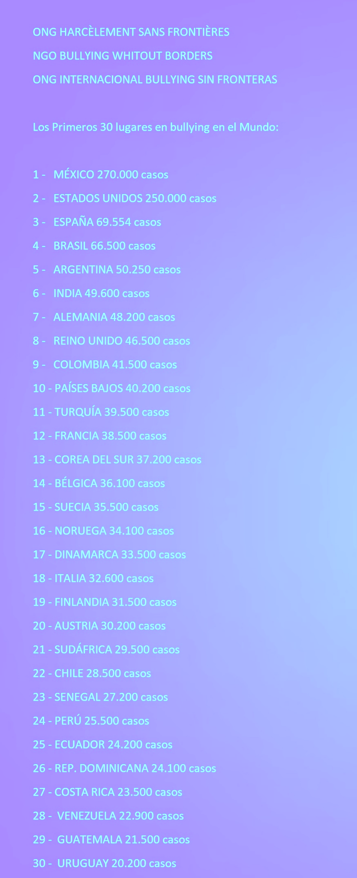
Estadísticas Mundiales
PAIS | CASOS | POBLACION 10 A 19 AÑOS | % BULLYING
NORUEGA | 34.100 | 644.257 | 5,29%
FINLANDIA | 31.500 | 611.151 | 5,15%
DINAMARCA | 33.500 | 680.040 | 4,93%
URUGUAY | 20.200 | 478.182 | 4,22%
AUSTRIA | 30.200 | 858.682 | 3,52%
COSTA RICA | 23.500 | 740.978 | 3,17%
SUECIA | 35.500 | 1.198.943 | 2,96%
BÉLGICA | 36.100 | 1.319.367 | 2,74%
PAÍSES BAJOS | 40.200 | 1.986.013 | 2,02%
ESPAÑA | 69.554 | 5.091.036 | 1,37%
MÉXICO | 270.000 | 21.813.055 | 1,24%
REP.DOMINICANA | 24.100 | 1.975.349 | 1,22%
CHILE | 28.500 | 2.448.164 | 1,16%
COREA DEL SUR | 37.200 | 4.650.250 | 0,80%
ECUADOR | 24.200 | 3.164.134 | 0,76%
INTRODUCCIÓN
DETECCIÓN DE CIBERBULLYING

Slide 6
DEFINICIÓN DEL PROYECTO
El objetivo general de este proyecto ha sido buscar de qué manera las técnicas de Machine Learning podrían contribuir a la reducción de este problema, que está en constante aumento.
Los objetivos específicos iniciales eran tres:
crear una predicción con una regresión para poder predecir los futuros datos.
2) elaborar una clasificación de los grupos de personas en tres o cuatro (1 los que sufren bullying, 2 los acosadores, 3 los que ayudan a los acosadores, 4 los que no hacen nada).
3) crear un modelo en el que cuando se le introdujeran unos datos en concreto te dijera que probabilidades tienes de ser de 1 de estos 4 grupos.
Una vez establecidos los objetivos, el siguiente era buscar conjuntos de datos que pudieran ayudar a conseguir estos objetivos.
DETECCIÓN DE CIBERBULLYING
DEFINICIÓN DEL PROYECTO Y OBJETIVOS

Slide 7

BÚSQUEDA DE DATOS
Existen muchos estudios actuales publicados sobre el tema, tanto a nivel nacional como internacional. Pero nadie está dispuesto a compartir sus conjuntos de datos.
El Ministerio de Educación ha publicado un estudio muy completo.
Fundaciones Privadas como Colacao, o Totto han publicado estudios recientemente. Pero no dan acceso a los datos.
También Organismos como Naciones Unidas o Asociaciones como ANAR, ….
PROYECTO – BÚSQUEDA DE DATOS
DETECCIÓN DE CIBERBULLYING

Slide 8

Cuando ya estaba a punto de desistir…
PROYECTO – BÚSQUEDA DE DATOS
Encontré un dataset fascinante sobre el Bullying y Ciberbullying de 2021 de la Comunidad Autónoma de Andalucía elaborado por al Universidad de Sevilla
Exploratory survey (2021) on bullying and cyberbullying, and its associated socio-emotional and familiar variables: [dataset]
https://idus.us.es/handle/11441/130195
Autoras: Esperanza del Rocío Espino Peñate y Rosario del Rey Alamillo
DETECCIÓN DE CIBERBULLYING

Slide 9
EXPLORANDO EL DATASET
Dataset de 174 argumentos y 1276 registros
Escasa información sobre los argumentos. Ni siquiera estaba informado que era chico o chica.
Dentro del dataset hay 14 subgrupos. Búsqueda de información de su significado.
Eliminando todos los valores Nan quedaba un dataset de 203 registros. ¿Cómo reemplazamos estos valores?
PROYECTO –EXPLORANDO EL DATASET
DETECCIÓN DE CIBERBULLYING

Slide 10
LIMPIEZA DEL DATASET
Qué hacemos con los valores en NAN
¿Eliminarlos?
Reemplazarlos por valores KNN
Reemplazarlos por la Media o la Moda
Unir variables de un mismo subdataset
¿Crear nuevas variables?
¿Cómo puntuamos qué es bullying y qué no?
¿Cómo puntuamos qué es ciberacoso y qué no?
PROYECTO –LIMPIEZA DEL DATASET
DETECCIÓN DE CIBERBULLYING

Slide 11
ANÁLISIS BÁSICO DE LOS DATOS
Una vez limpio el Dataset nos quedamos con 30 variables a analizar.
Miramos si las variables numéricas siguen una distribución normal.
Miramos si las variables numéricas tienen Outliers.
Estudiamos la correlación entre las variables.
PROYECTO –ANÁLISIS BÁSICO DE LOS DATOS
DETECCIÓN DE CIBERBULLYING

Slide 12
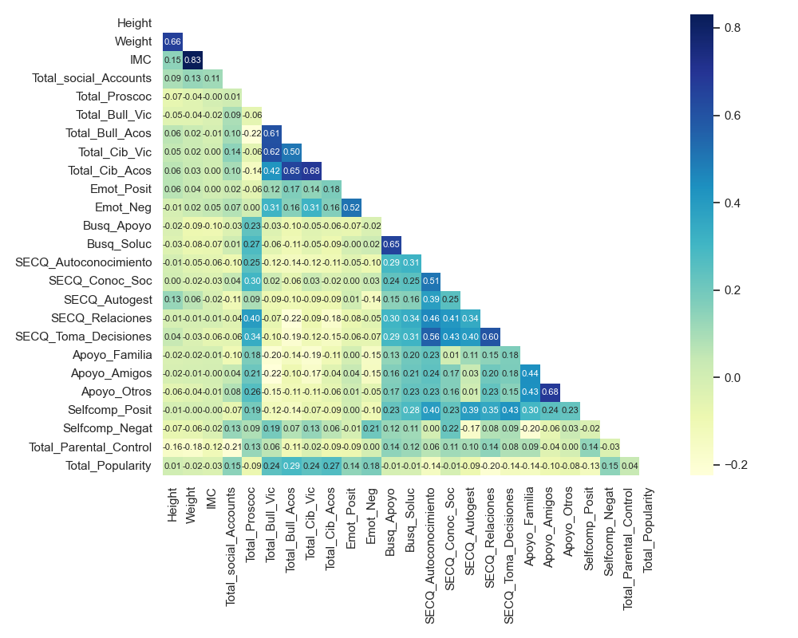
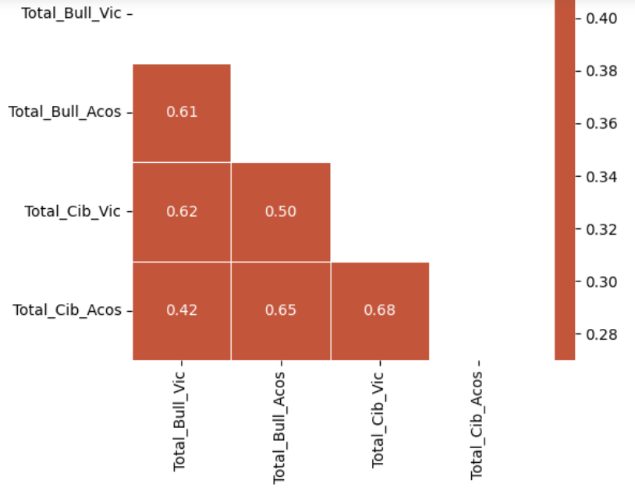
CORRELACIÓN ENTRE LAS VARIABLES DEL DATASET
PROYECTO –ANÁLISIS BÁSICO DE LOS DATOS
DETECCIÓN DE CIBERBULLYING

Slide 13
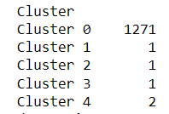
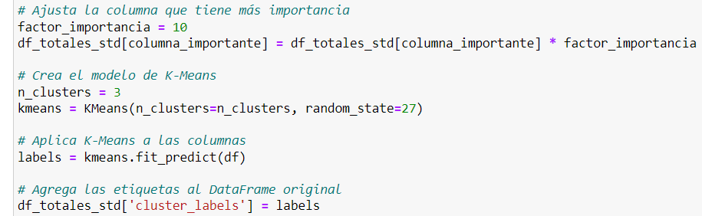

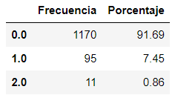
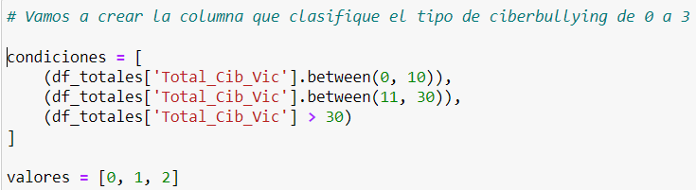

MODELAR LOS DATOS
Primero realizamos una clusterización
La primero clusterización no nos da los clusters necesarios
Realizamos una segunda clusterización ponderando los datos relacionados con las víctimas de ciberbullying
Realizamos una clasificación manual a partir de los datos sin tener en cuenta las clusterizaciones
PROYECTO –MODELAR LOS DATOS
DETECCIÓN DE CIBERBULLYING

Slide 14
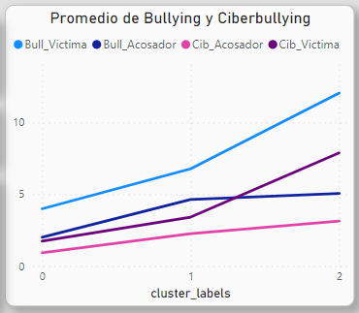
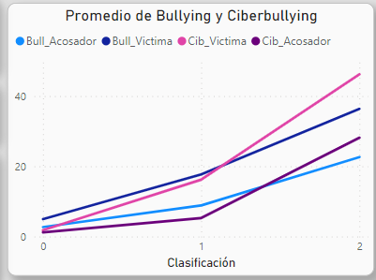
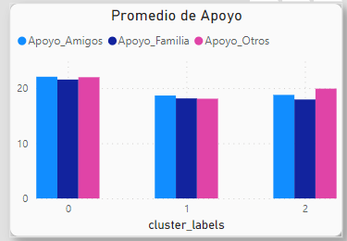
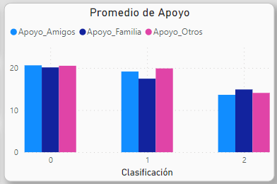
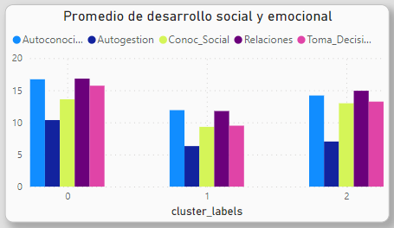
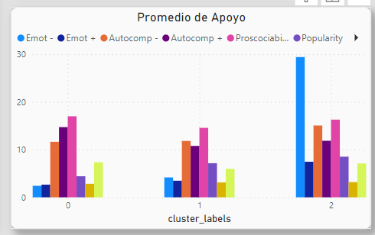
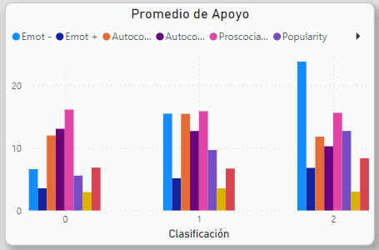
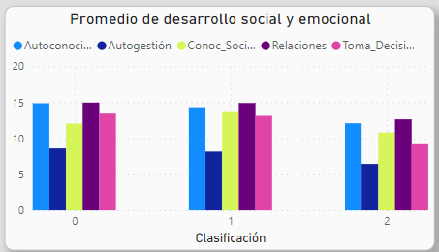
COMPARACIÓN DE CLUSTERS Y CLASIFICACIÓN MANUAL
DETECCIÓN DE CIBERBULLYING
PROYECTO –COMPARACION DE CLUSTERS Y CLASIFICACIÓN

Slide 15

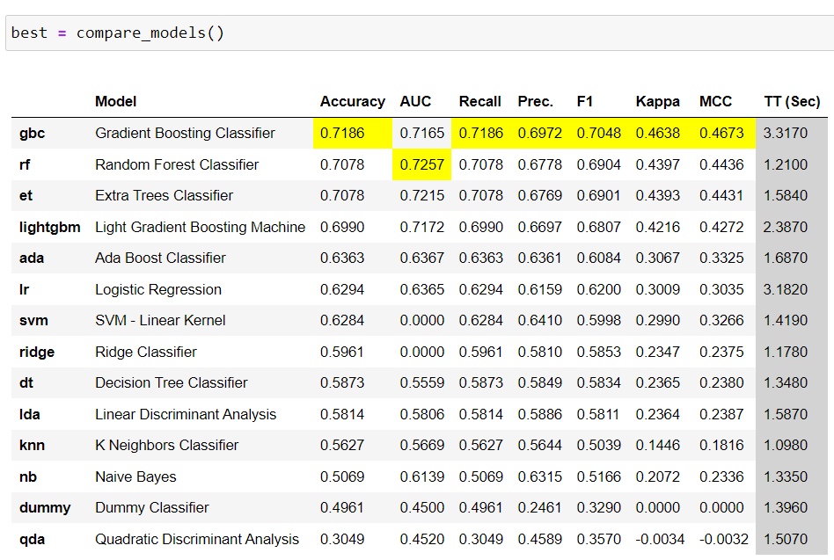
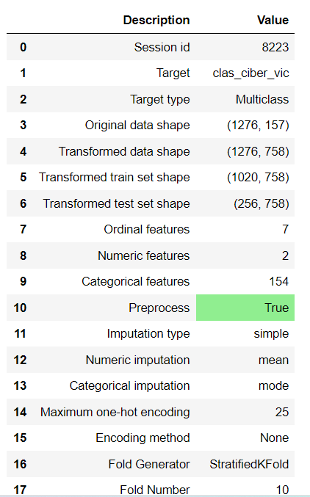
LIBRERÍA DE AUTOMACHINE LEARNING PARA MODELAR LOS DATOS
Basada en Scikit-Lear
Necesidad de muy poco código
No se necesita crear Pipeline
Sencilla de usar
Crea train y test
automáticamente
PROYECTO –MODELOS DE CLASIFICACIÓN
DETECCIÓN DE CIBERBULLYING

Slide 16
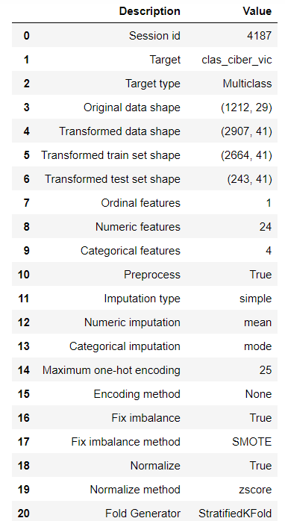

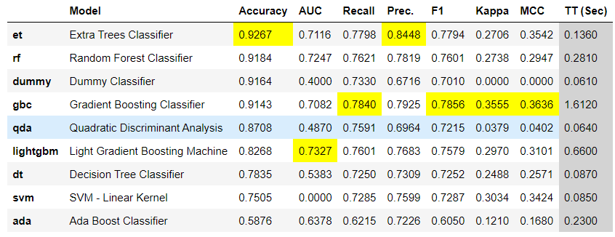
COMANDOS DE PYCARET
Aplicarlo y crear la configuración
Comparar modelos
PROYECTO – PYCARET COMANDOS
DETECCIÓN DE CIBERBULLYING

Slide 17
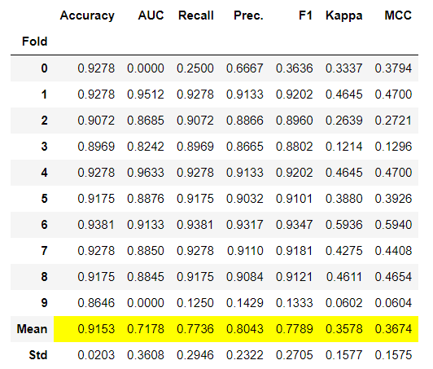
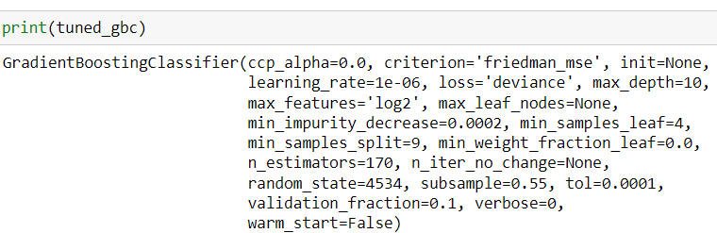


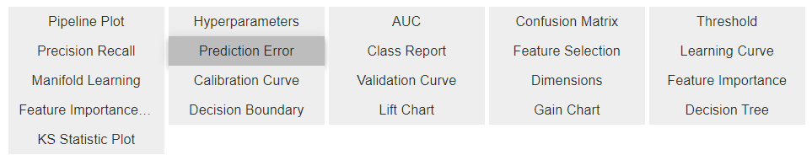
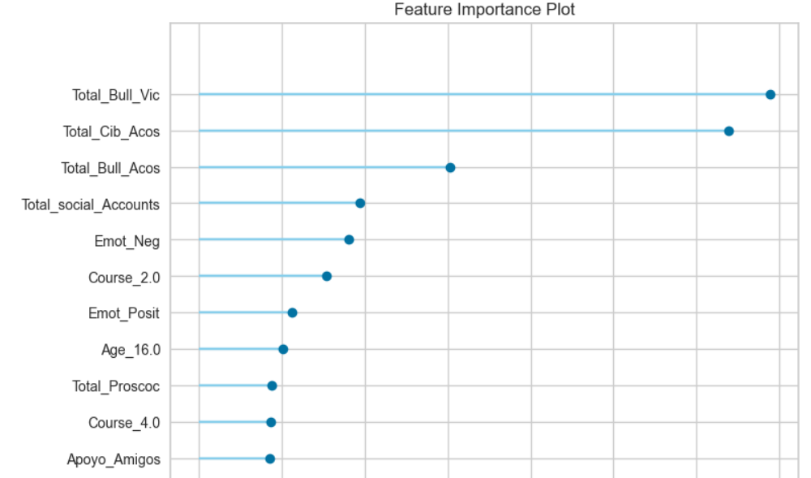
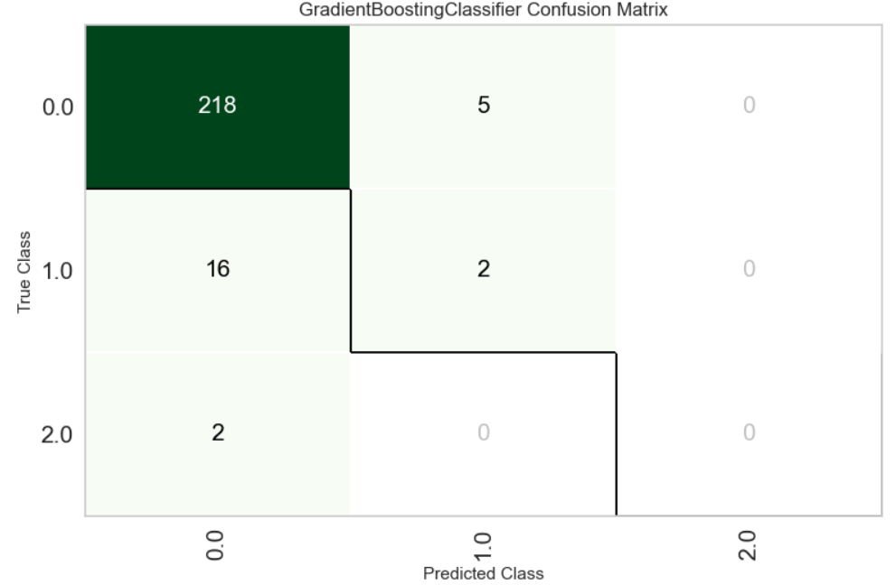
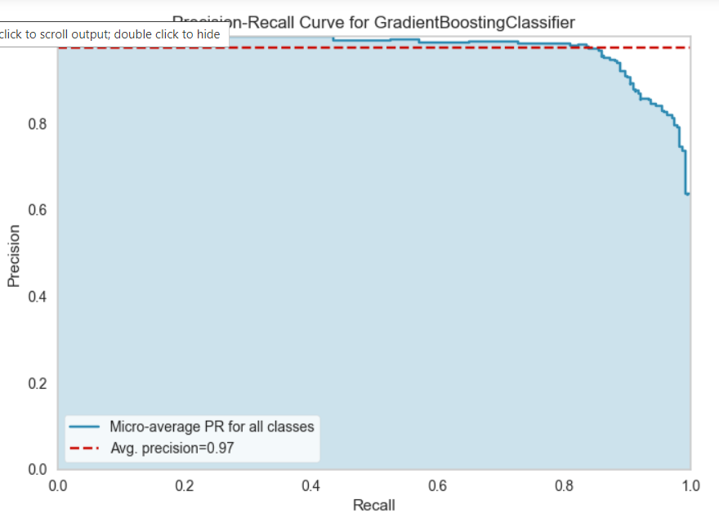
EVALUACIÓN DE LOS MODELOS
Cross Validation
Evaluación del Modelo
PROYECTO –EVALUACIÓN DEL MODELO
DETECCIÓN DE CIBERBULLYING
DETECCIÓN DE CIBERBULLYING

Slide 18
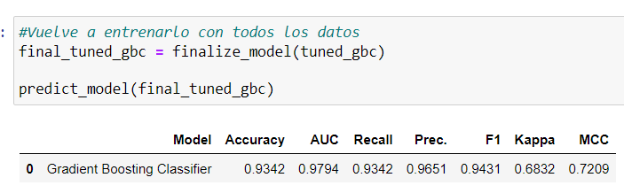
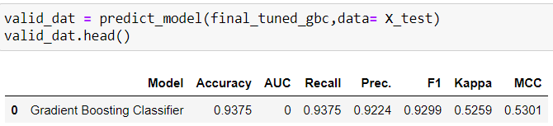
ENTRENAR Y VALIDAR MODELO
Volvemos a entrenar el modelo con todos los datos
Validamos con los datos reservados
DETECCIÓN DE CIBERBULLYING
PROYECTO –ENTRENAR Y FALIDAR MODELOS

Slide 19

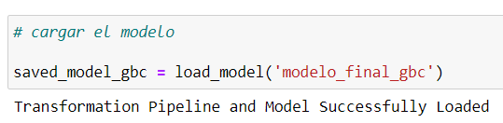
GUARDADO Y CARGA DEL MODELO
Guardaremos el modelo
Como cargar el modelo para futuros usos
DETECCIÓN DE CIBERBULLYING
PROYECTO – GUARDADO Y CARGA DEL MODELO

Slide 20


DEPLOYMENT - PRODUCCIÓN Ya tenemos el model y ¿ahora?
POWER BI para poder visualizar tus clases o clusters. Como son, qué características tienen. Ver similitudes y diferencias
STREAMLIT para poder obtener futuros datos con los que trabajar (inputs). Creación de un formulario.
PROYECTO –DEPLOYMENT
DETECCIÓN DE CIBERBULLYING

Slide 21
POTENCIAL DEL PROYECTO
Se podría hacer el mismo estudio para precedir a los “Acosadores”
Con un buen equipo de psicólogos se podría crear una buena herramienta para centros educativos que les permitiera ir evaluando la evolución de sus alumnos a nivel emocional y social.
PROYECTO – POTENCIAL
DETECCIÓN DE CIBERBULLYING

Slide 22
CONCLUSIONES
La importancia de un buen conjunto de datos
La limpieza y las decisiones que se tomen tienen peso en los resultados
Una vez sabes sobre machine learning aplicar los modelos es lo más sencillo y rápido.
De nada te sirve tener un buen modelo si luego no sabes qué hacer con él.
DETECCIÓN DE CIBERBULLYING
PROYECTO –CONCLUSIONES DEL PROYECTO

Slide 23
MUCHAS GRACIAS!!!!!
Por Gemma Galver Lacruz
Diciembre 2023

